Slide 1

La Sala del Ámbar

Slide 2
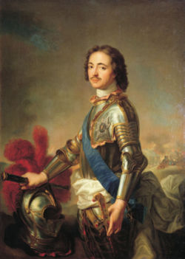
En 1717, el Rey de Prusia, Federico Guillermo I, sabeedor que el Zar de Rusia, Pedro el Grande, era un profundo amante de las artes, le regaló un conjunto de magníficos panes de puro ámbar, sellando
así, una alianza entre los dos países.
Pero... ¿que es el ámbar?
Zar Pedro el Grande

Slide 3
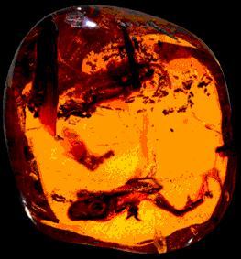
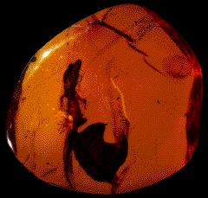
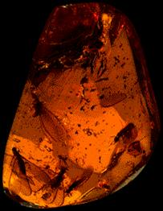
El ámbar es una resina fósil, producida por un cierto tipo de pino que existía en Escandinavia, en la costa del Mar Báltico, hace 50 millones de años.
La resina pegajosa escurría del tronco y ramas, lentamente, aprisionando insectos, hojas, plumas, ranas, semillas, cuando se espesaba.
Con el paso del tiempo endurecía y se transformaba en ámbar.
Lo interesante de esas “inclusiones” es que ellas conservan su forma tridimensional, constituyendo importante fuente de estudio de especies ya extinguidas.

Slide 4
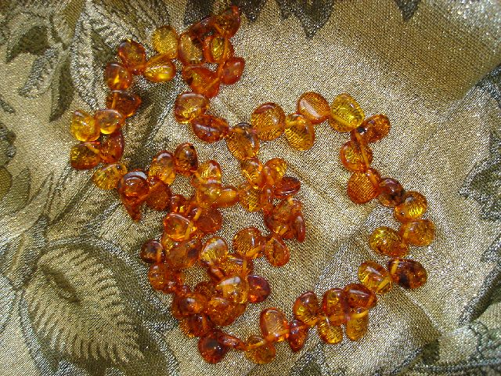
El ámbar siempre fascinó, desde los tiempos más remotos, no sólo por la creencia en sus poderes medicinales y mágicos, sino también, artísticamente por la belleza de sus diferentes matices dorados (aunque existe en otros colores), ligereza, facilidad de manipulación y por sus famosas “inclusiones” prehistóricas.

Slide 5
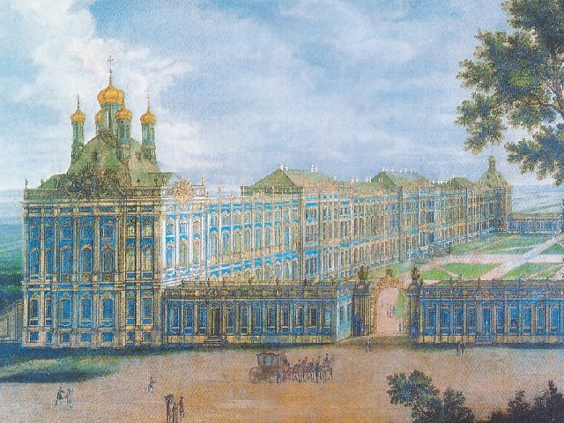
En busca de materiales exóticos para el revestimiento de una de las salas del grandioso Palacio de Verano (hoy Palacio de Catalina) cercano a San Petersburgo, fueron utilizados los hermosos paneles de ámbar, en 1755. El famoso arquitecto Rastrelli ejecutó una verdadera obra maestra. Enteramente en ámbar de diferentes matices, con bellos espejos de Venecia y magníficos ornatos en oro, la sala reflejaba las luces de 565 velas dispuestas en lujosos candelabros en las paredes, proporcionando un visión fantástica. Considerada la Octava Maravilla del Mundo, se conservó hasta 1941, cuando Hitler invadió a Rusia.

Slide 6
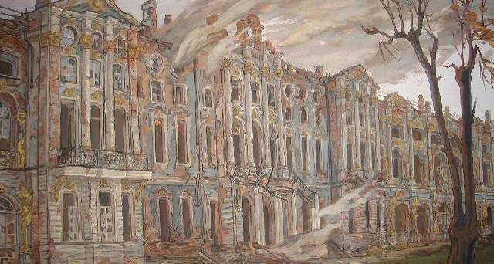
Los palacios en las cercanías de San Petersburgo fueron los primeros en ser bombardeados. Desde el inicio de la guerra, los rusos venían transportando sus valiosos tesoros a lugares distantes y seguros. La sala de ámbar también tenía su plan de evacuación, pero no hubo tiempo. Los alemanes, que ya habían planeado apoderarse de los tesoros rusos, y poseían listas con la localización exacta de los más valiosos objetos, no tuvieron dificultades en ubicar la bellísima sala.
Ella fue completamente desmontada, enviada a Alemania e instalada en el Palacio de Königsberg (hoy Kaliningrado).

Slide 7
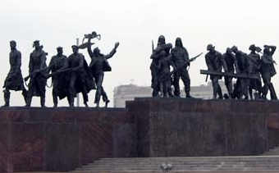
En 1944, Alemania, fue a su vez, bombardeada por los aliados, y el Palacio de Königsberg no escapó, siendo incendiado. ¿ Y la Sala de Ámbar ?
Ahí está el misterio. Ella nunca más fue encontrada.
Después de la guerra, los organismos rusos encargados de develar ese misterio procedieron a minuciosas búsquedas, para encontrar el paradero del valiosísimo ámbar. Todo fue en vano. Algunos dijeron que la sala había sido desmontada antes de los bombardeos, otros que fue totalmente quemada, otros opinaban que fueron llevados en grandes cajas a buques, después hundidos, otros que esas cajas fueron escondidas en minas bajo tierra, y otros, que los propios rusos serían los responsables de su destrucción cuando invadieron Alemania.

Slide 8
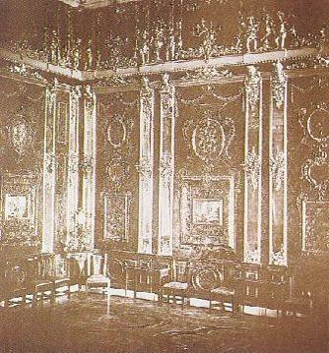
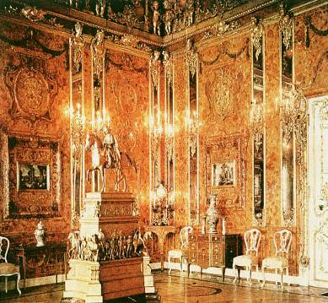
En 1979, ante el fracaso de la búsqueda, el gobierno soviético determinó la reconstrucción de la Sala de Ambar.
Basándose tan sólo en las fotos existentes, utilizando técnicas avanzadas, los mejores maestros, 6 toneladas de ámbar puro, cerca de 8 millones de dólares y extenuantes esfuerzos, finalmente, en el año 2003, la nueva Sala de Ámbar fue inaugurada.
Daguerrotipo de 1859
Autocromo de 1917

Slide 9
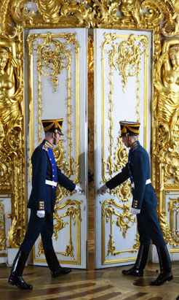

Slide 10
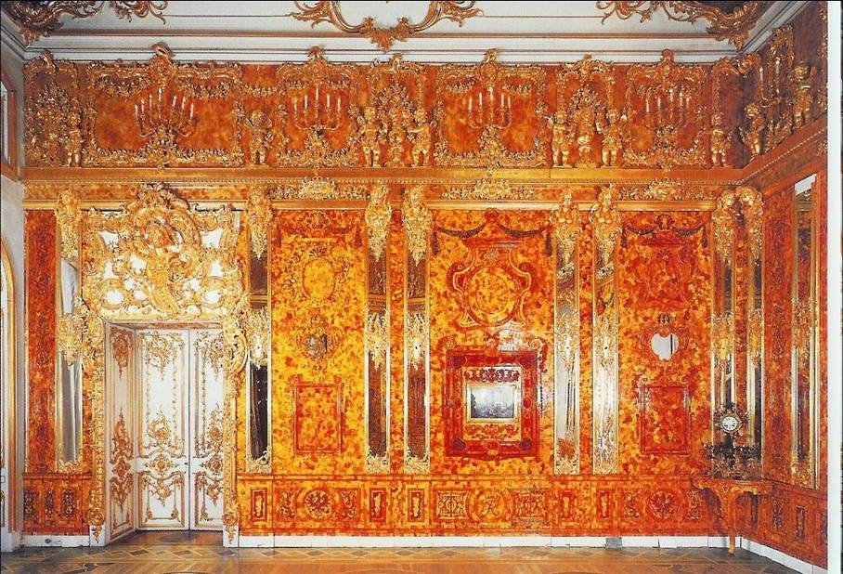
Esta es la nueva Sala de Ámbar, en todo su antiguo esplendor.

Slide 11
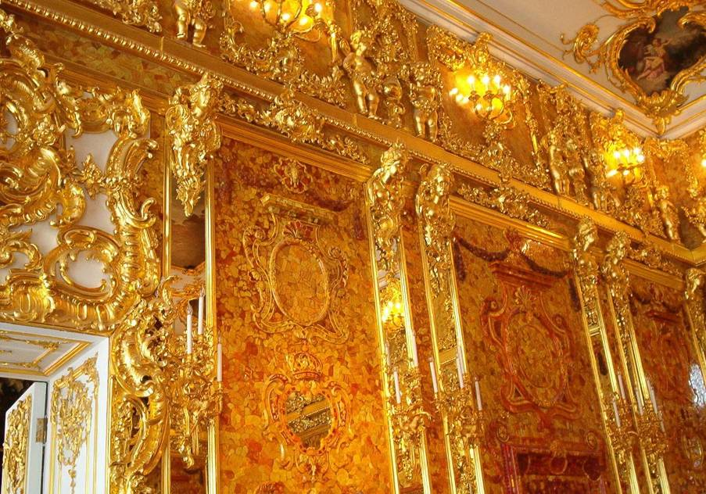

Slide 12
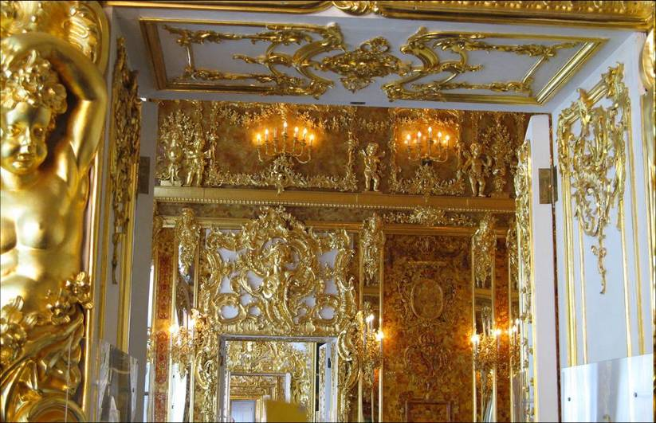

Slide 13
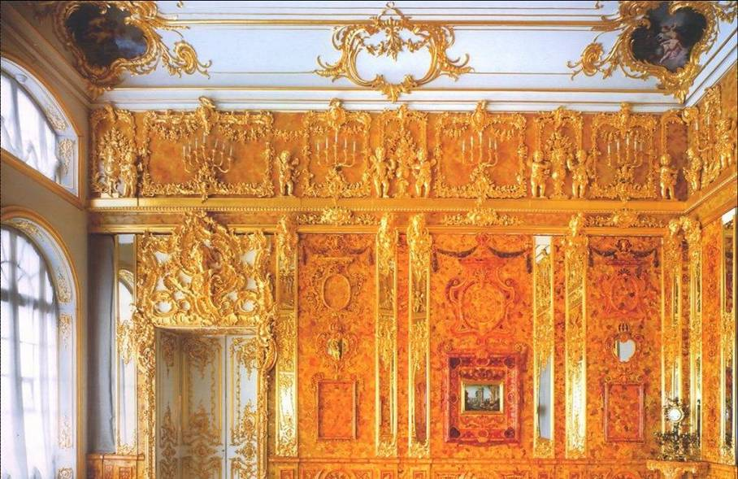

Slide 14
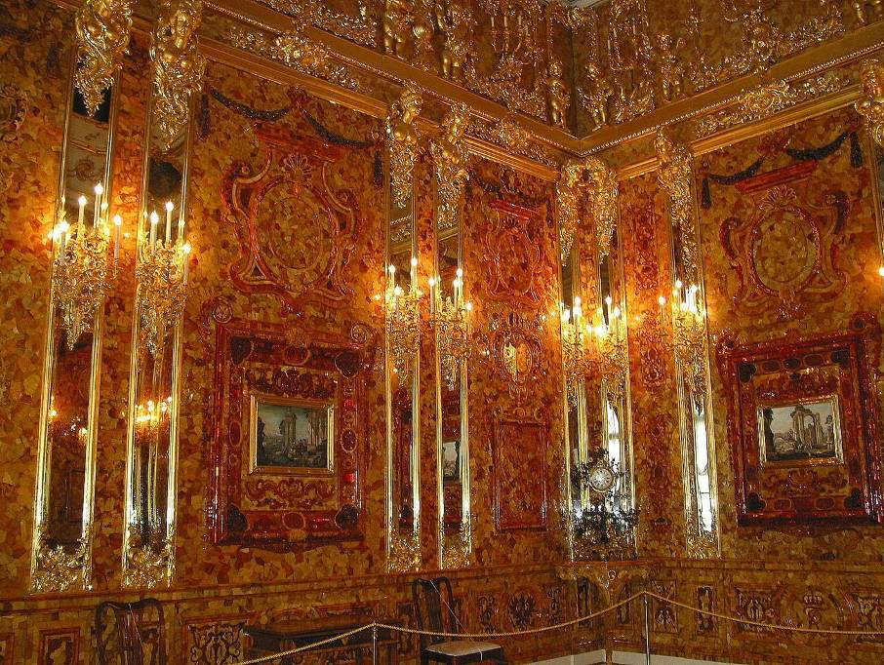

Slide 15
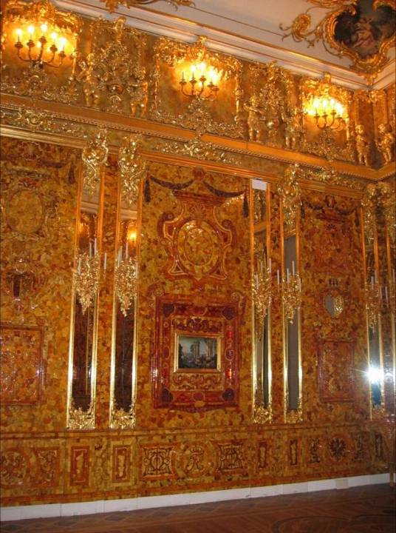

Slide 16
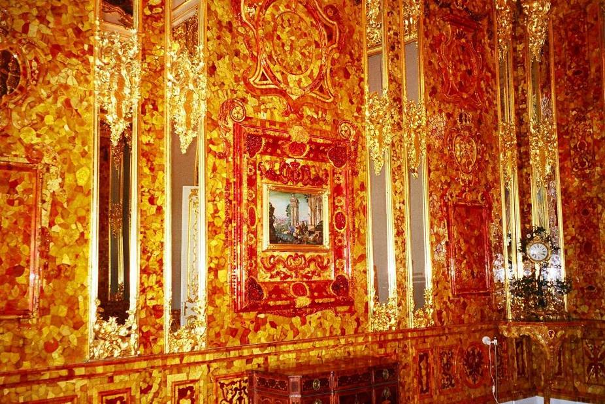

Slide 17
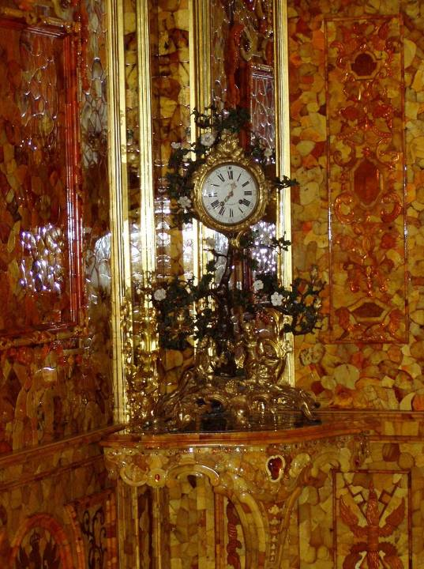

Slide 18
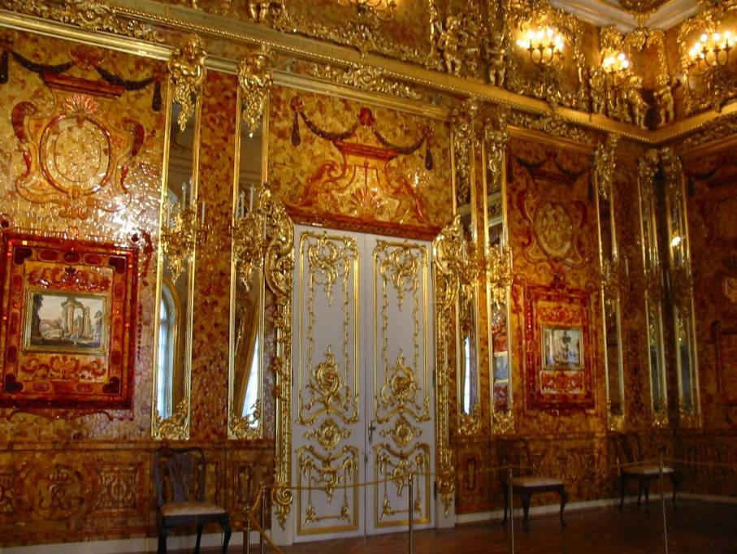

Slide 19
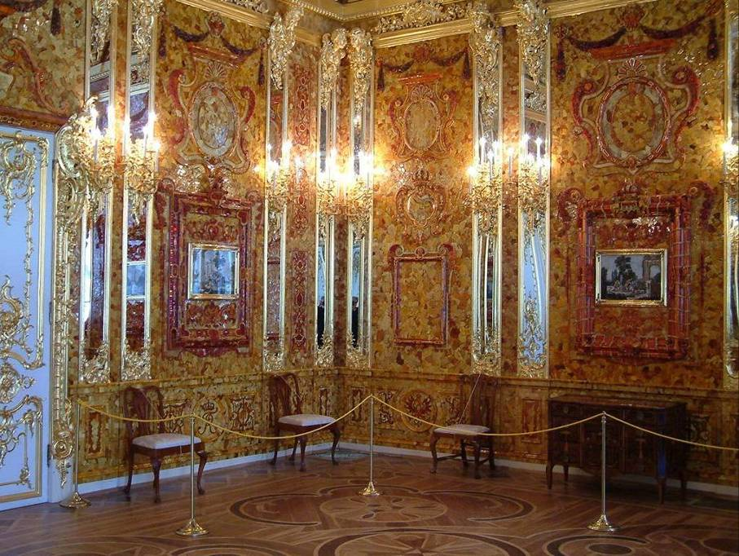

Slide 20
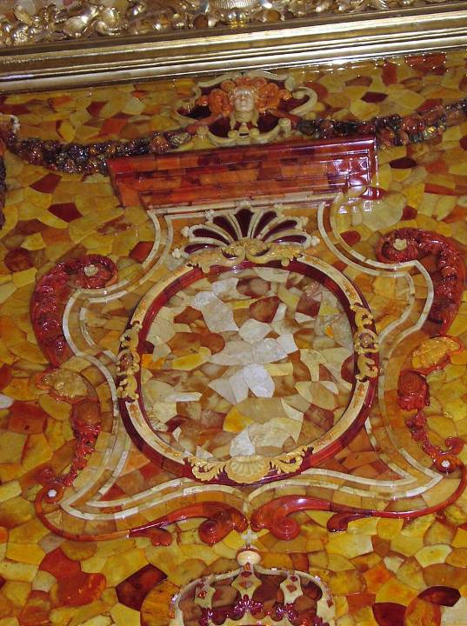

Slide 21
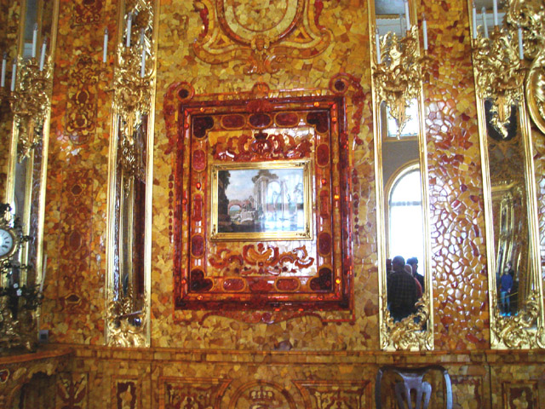
Los más variados tonos de ámbar y los magníficos espejos dan a la sala una suntuosidad indescriptible.

Slide 22
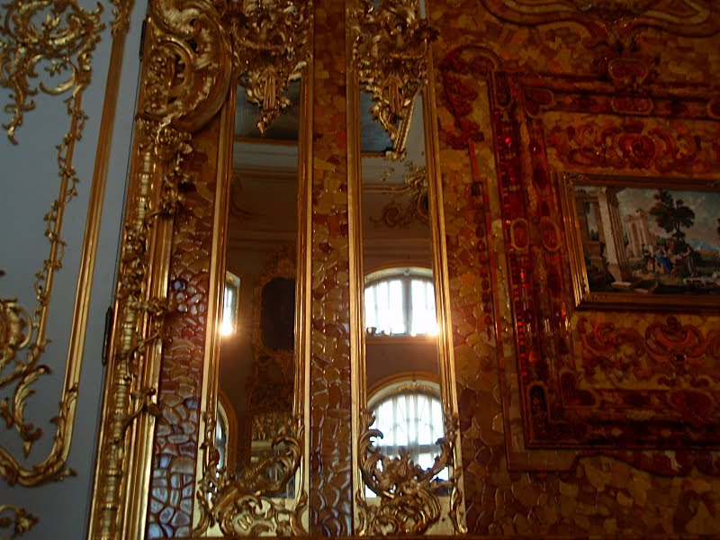

Slide 23
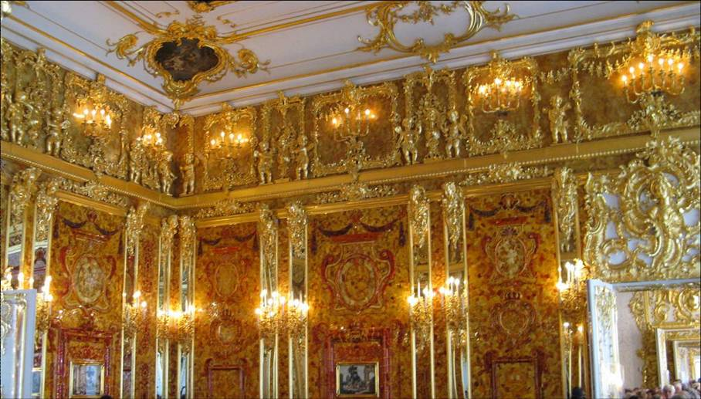

Slide 24
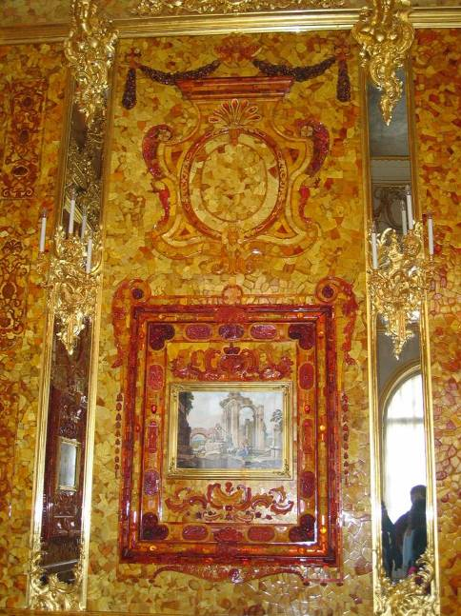
Todos los detalles de la antigua sala fueron recreados,
inclusive los cuadros con mosaicos florentinos.

Slide 25
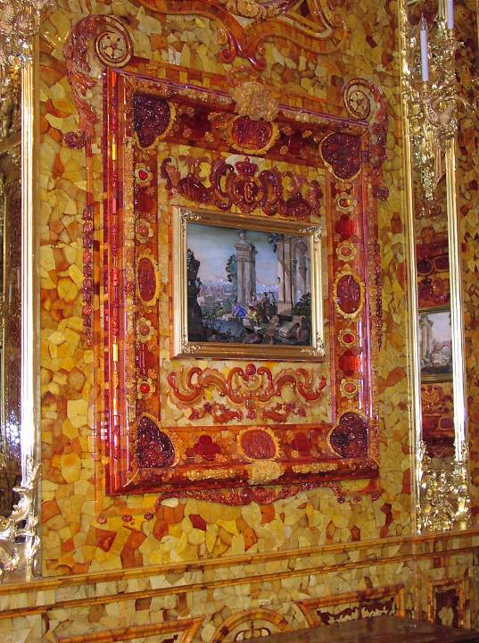

Slide 26
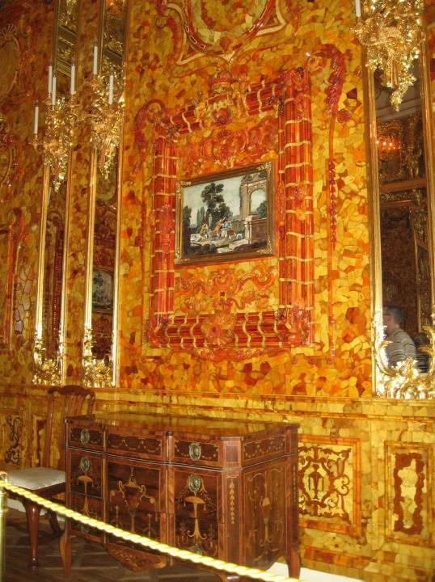

Slide 27
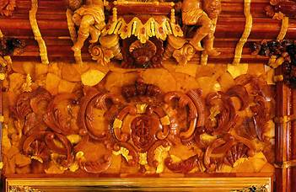
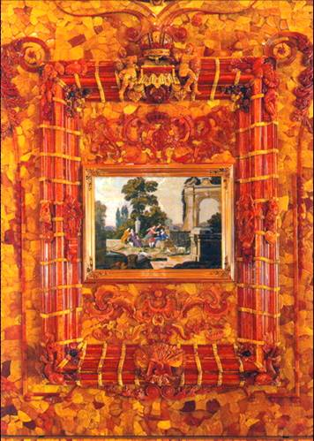
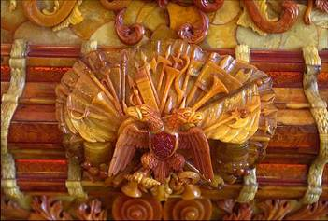
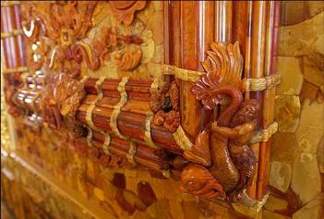

Slide 28
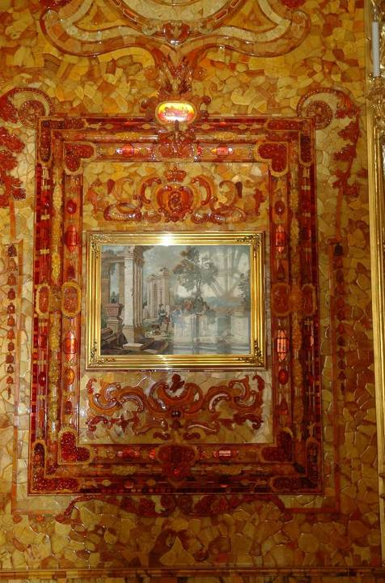

Slide 29
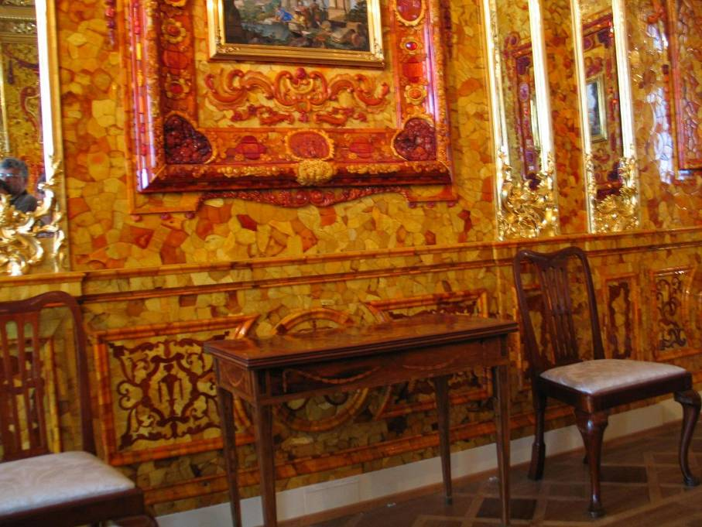

Slide 30
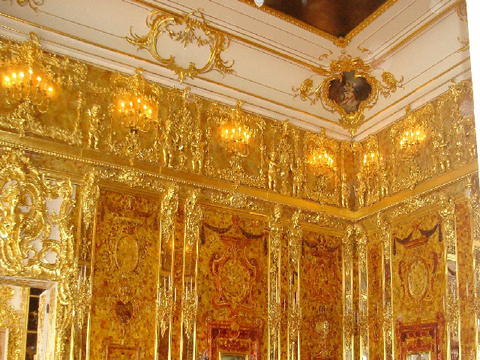
Tal como la anterior, presenta ricas incrustaciones en muescas doradas, además de centenares de luces que la hacen resplandecer.

Slide 31
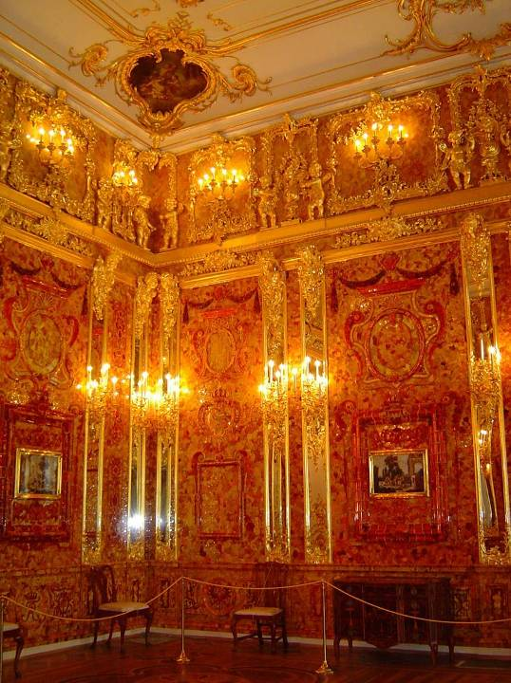

Slide 32
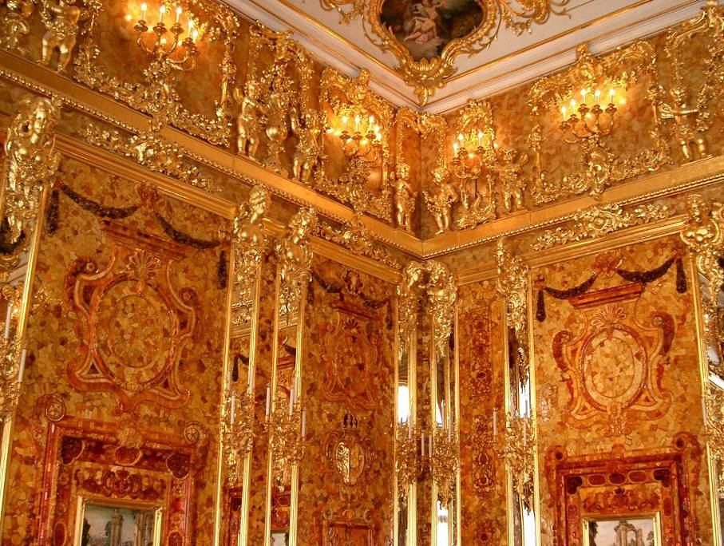

Slide 33
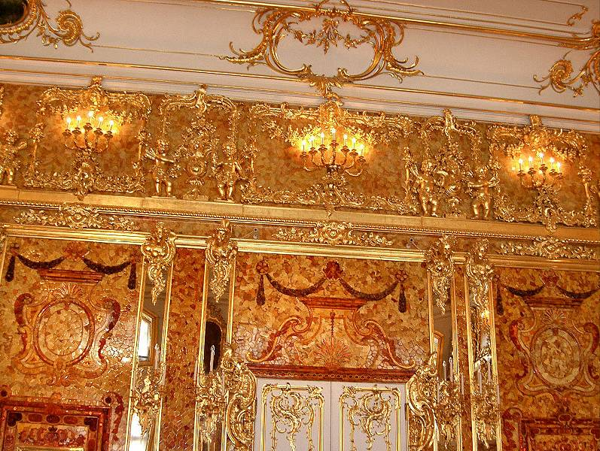

Slide 34
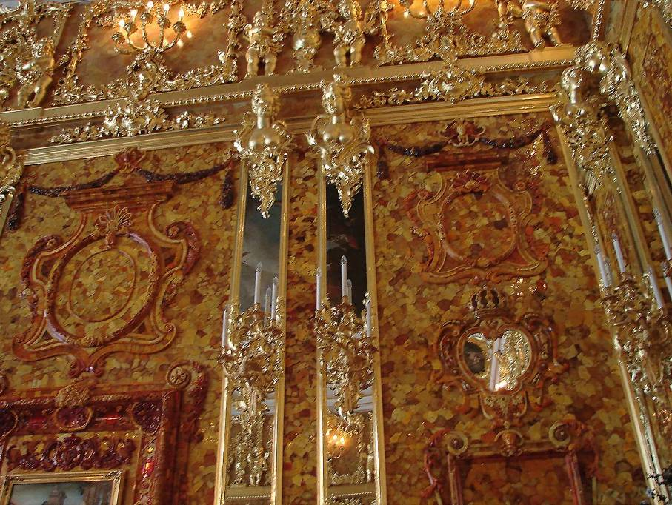

Slide 35
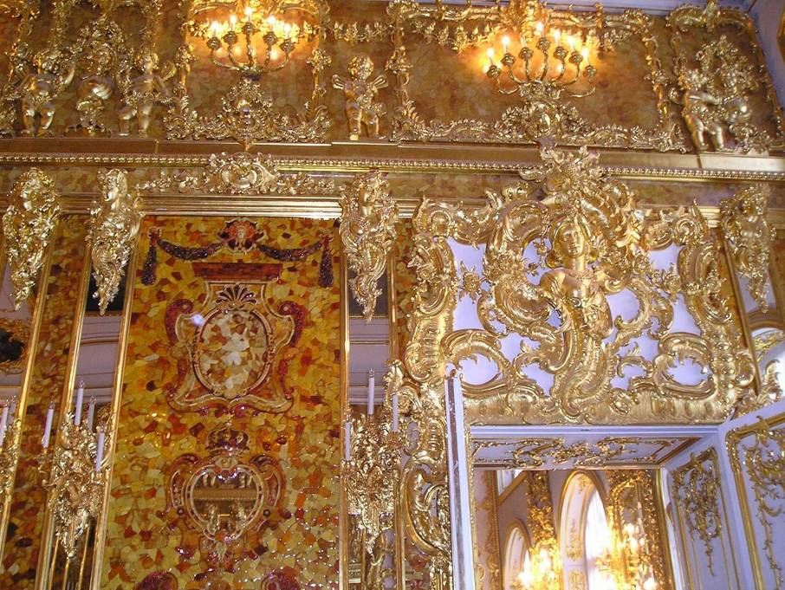

Slide 36
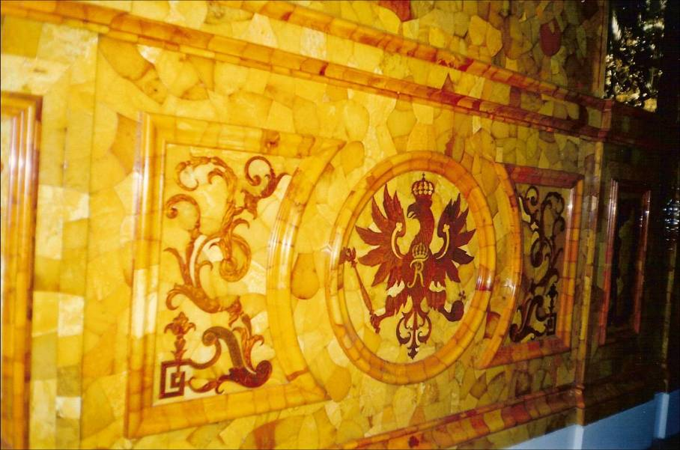

Slide 37
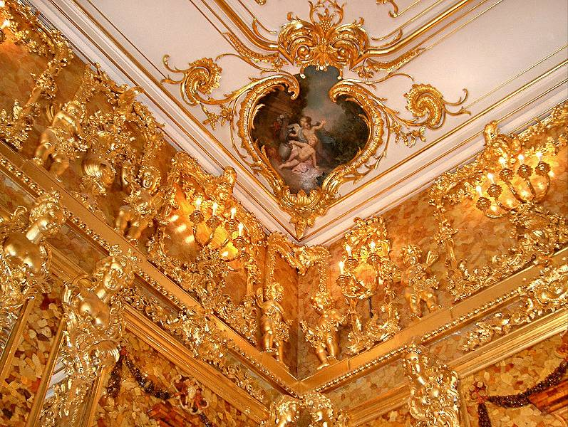

Slide 38
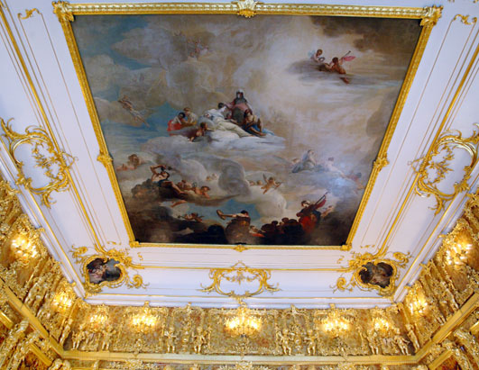
De este modo, gracias a la maestría de sus creadores del pasado y sus recreadores del presente, la Sala de Ámbar, única en el mundo, volvió a ocupar su antiguo lugar de joya más preciosa del Palacio de Catalina.

Slide 39







¿Te ha gustado?
Puedes ver más entrando
Aquí
Además puedes recibir powerpoints en tu correo electrónico suscribiéndote aquí:

